Slide 1

Universidad Nacional del Litoral
Facultad de Humanidades y Ciencias
Cátedra: Biogeografía 2026
Unidad 5
Biogeografía urbana.
Consideraciones en torno al arbolado Urbano

Slide 2
Justificación
El árbol cumple con funciones ambientales de suma importancia. Repercusión en calidad de vida poblacional.
Los equipos de gestión del arbolado urbano están en manos de profesionales provenientes de las Ciencias Naturales.
El geógrafo debe realizar aportes en el tema desde una perspectiva geográfica.
El tema del arbolado urbano debiera ser considerado y/o incorporado como temática dentro de las problemáticas ambientales urbanas. Enseñanza terciaria/universitaria – secundaria
Las generaciones futuras deben adquirir una conciencia de cuidado del arbolado de las urbes comprendiendo las funciones que estos cumplen.

Slide 3
El arbolado urbano
Arbolado urbano: refiere específicamente a todos los árboles plantados dentro de los espacios considerados como urbanos y públicos
(Lisa, M., 2009. “Aportes para la gestión Ambiental Local”).
Distribución areal: generación de pulmones verdes, paseos, espacios de ocio.
Distribución lineal: arbolado plantado en veredas con funciones específicas.
Exige un plan de gestión (elección, monitoreo, cuidado, reemplazo, poda, trabajo en viveros, entre otros).
OMS
Por habitantes deben existir 9 m² de superficies parquizadas
Debe haber 1 árbol por cada 2,5 – 3 hab. habitantes

Slide 4
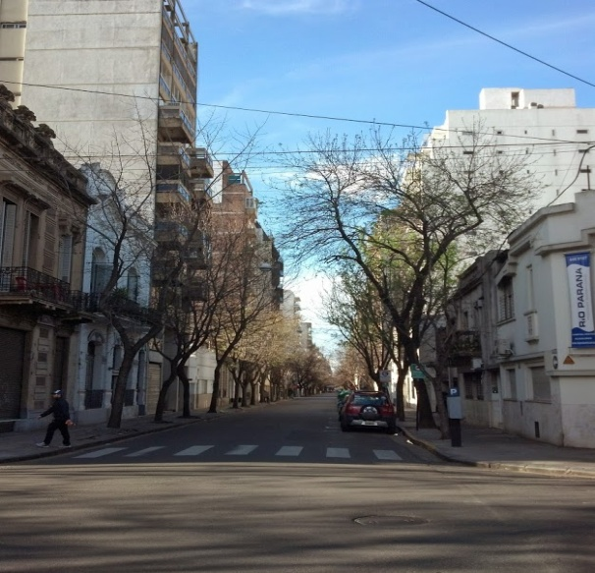
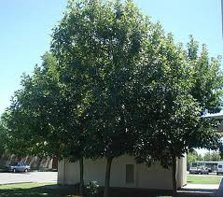
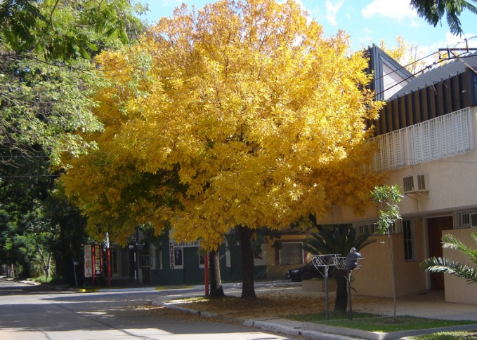
Funciones del arbolado urbano
Modera el clima
Atenúa las temperaturas estivales
Las temperaturas disminuyen entre 4-5ºc respecto a calles no arboladas (mediciones de M. Isabel Laurencena en la ciudad de Paraná, 2008).
Conserva la humedad. Reduce la ETR
Ante las características de estaciones contrastadas: acentúa la necesidad de uso de árboles caducifolios (atempera en verano, deja pasar el sol y ventilación en invierno).
En el ambiente urbano el cemento provoca una absorción del 90 % de la energía que luego se irradia a la noche (la ciudad como isla de calor ).
El Servicio Forestal de EEUU:
estima que 1 árbol de gran porte posee un poder refrigerante equivalente a 5 acondicionados funcionando 20 días al año.

Slide 5
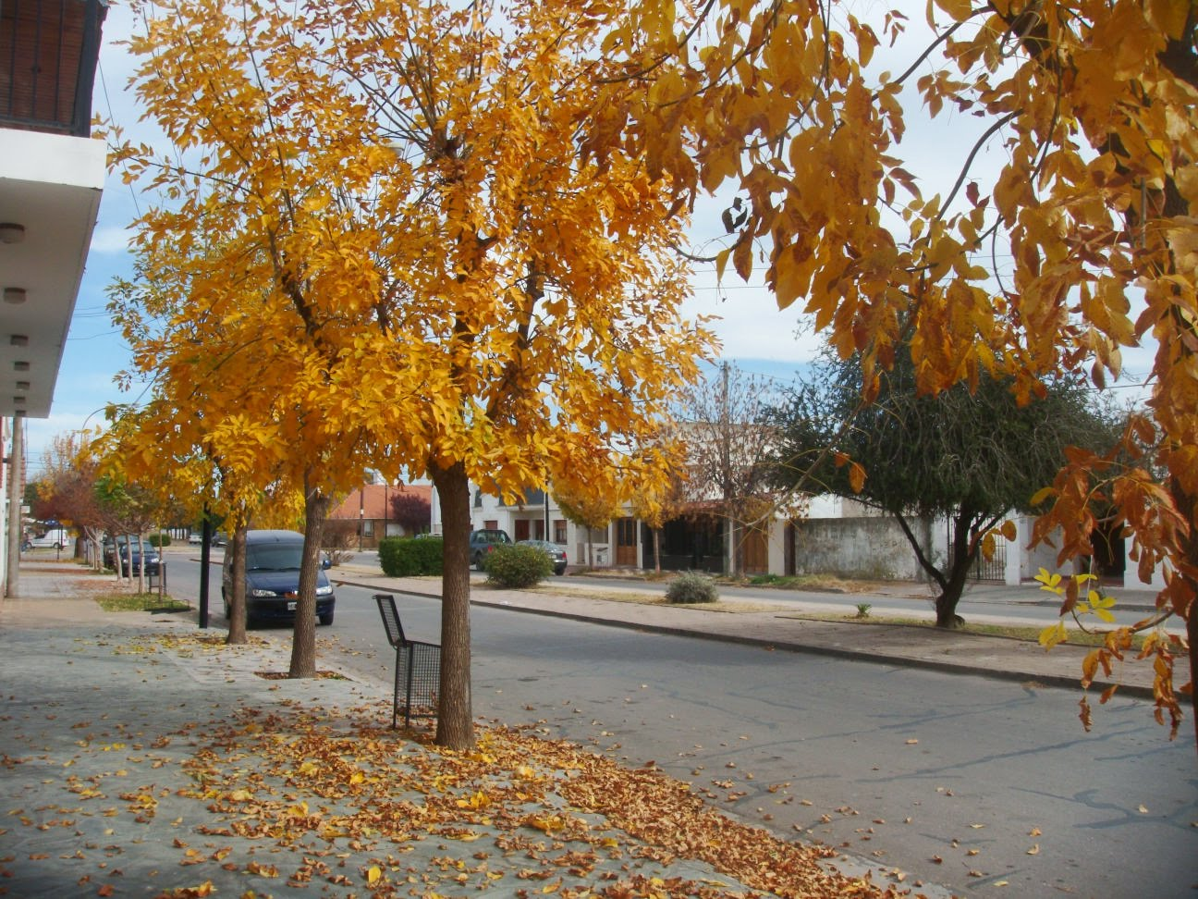
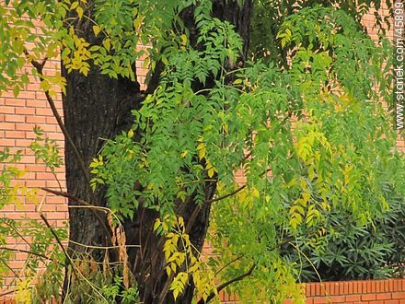
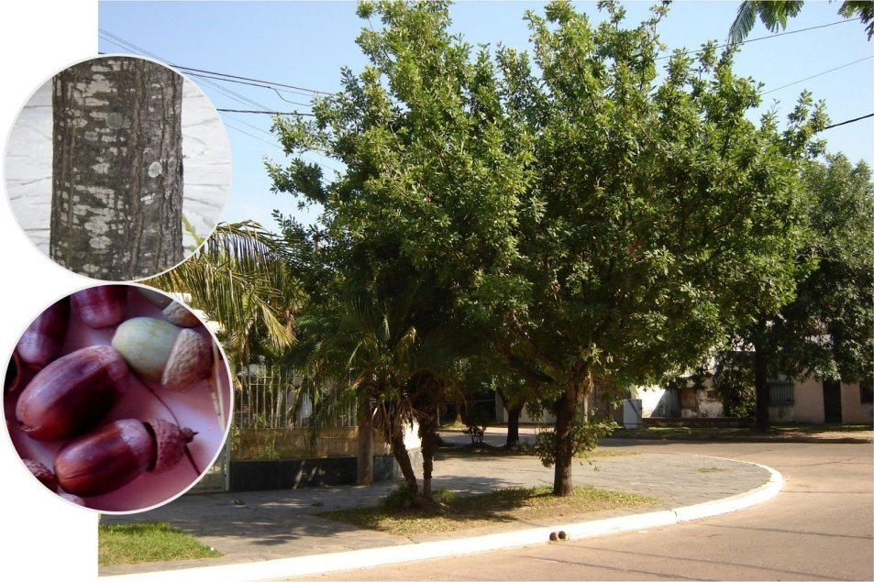
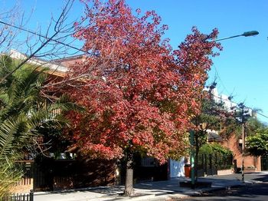
Árboles caducifolios
Fraxinus americana
“Fresno”
Melia azedarach
“Paraíso”
Quercus robur
“roble”
Liquidambar sp.
“Liquidambar”

Slide 6
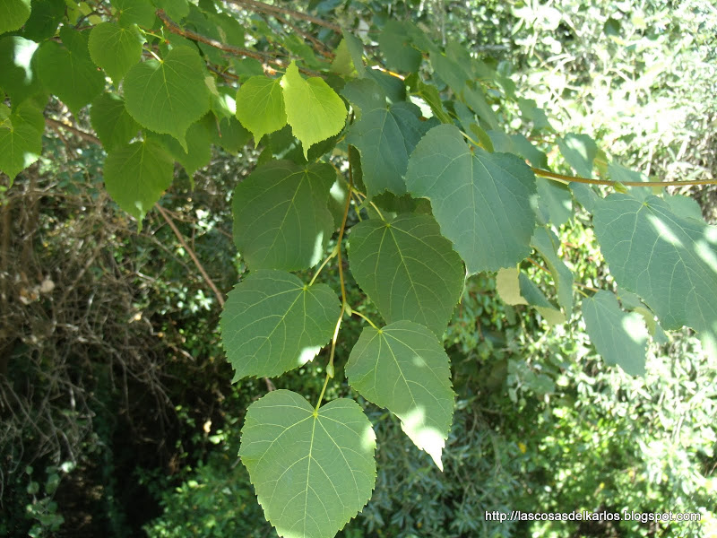
Árboles caducifolios
Tilia platyphylios
”Tilo”

Slide 7
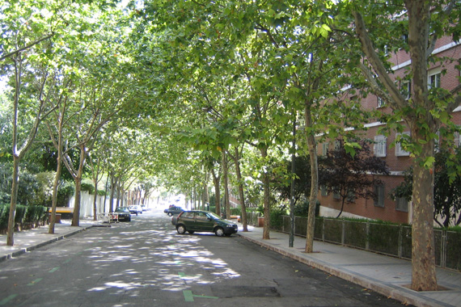
Árboles caducifolios
Platanus hispánica
”Plátano”
https://elgatoporlasramas.blogspot.com/2014/11/platanos-de-sombra-de-san-antonio-de-la.html

Slide 8
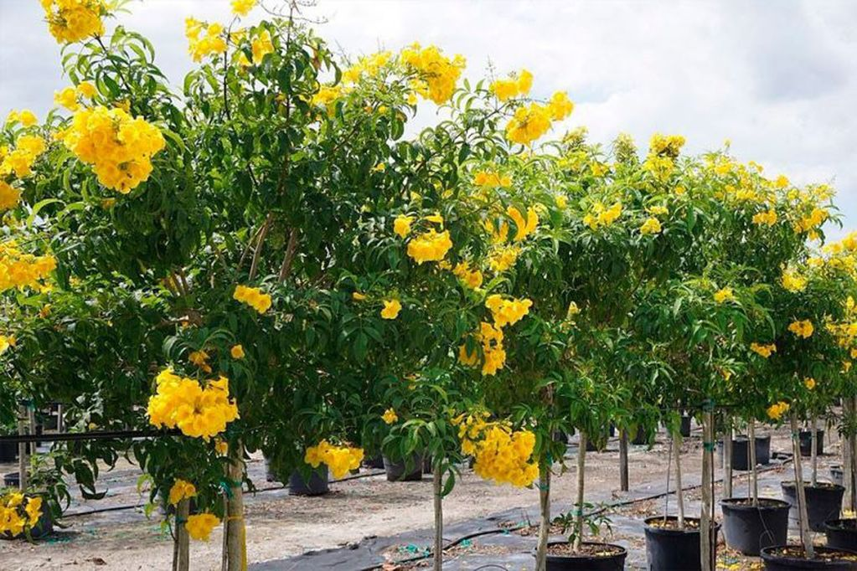
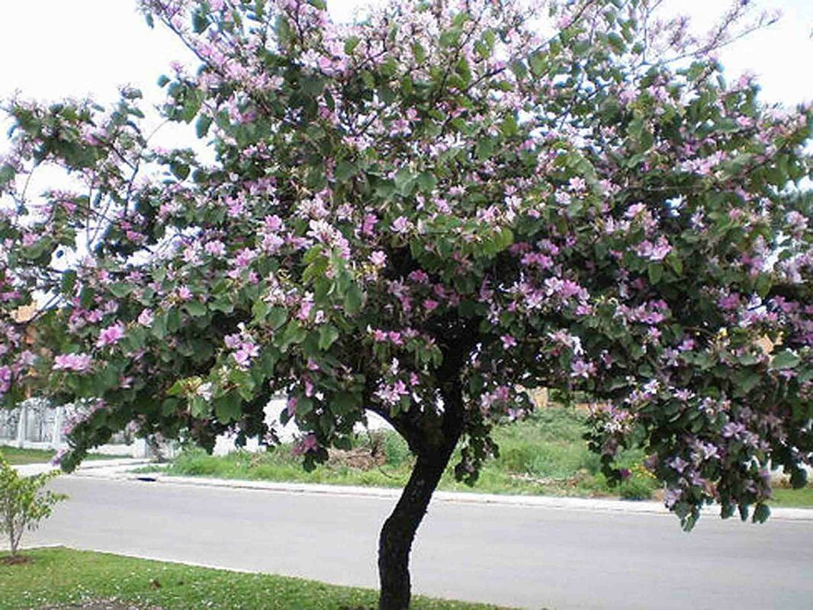
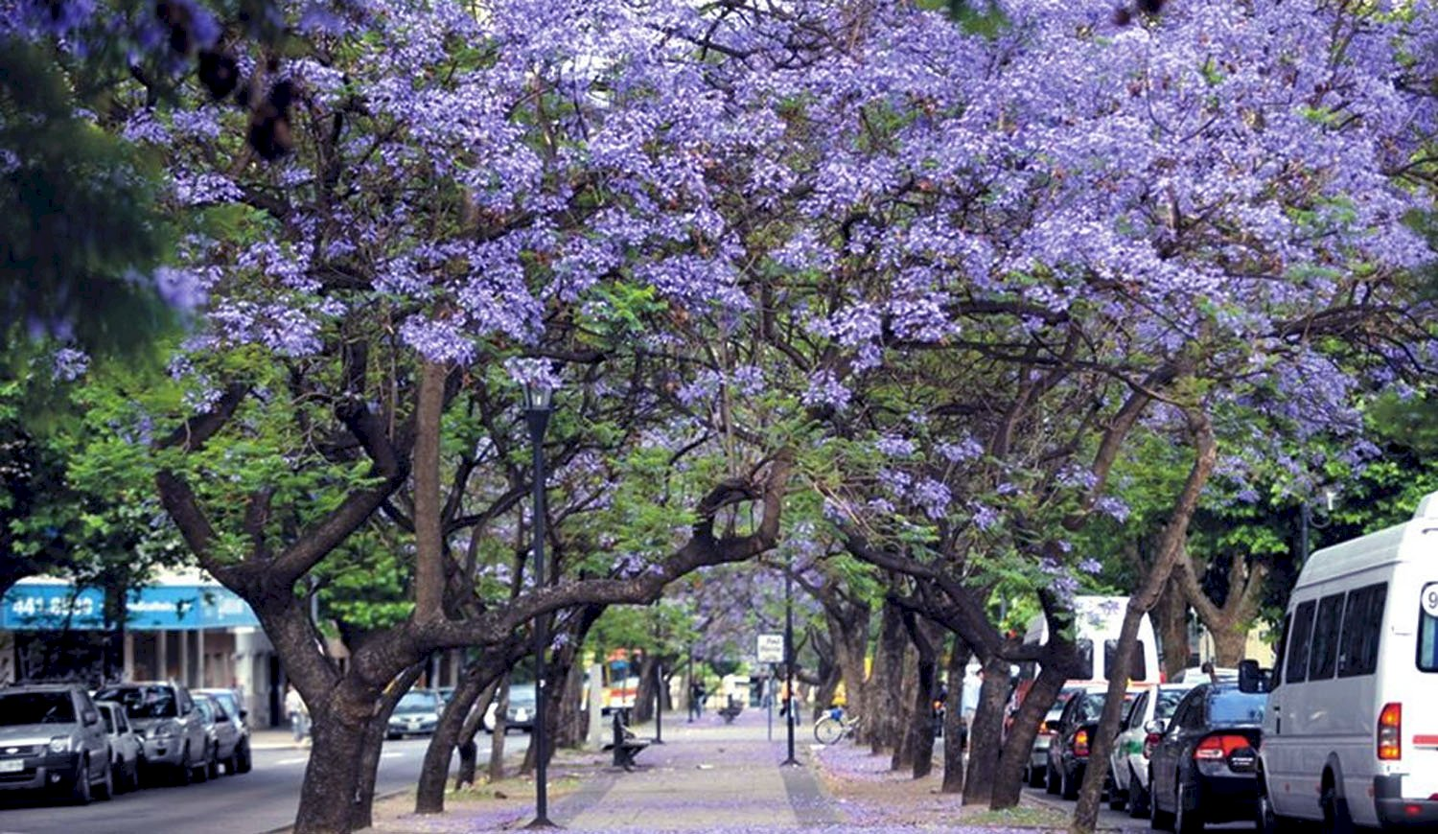
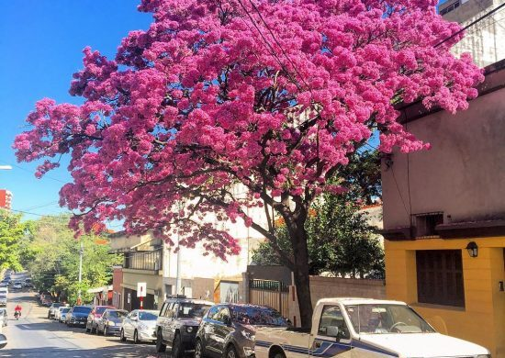
Árboles caducifolios
Tecoma stans
“Guarán amarillo”
Bauhinia sp.
“Pezuña de vaca”
https://plantnpot.com/products/tecoma-stans
https://prosaudeviva.weebly.com/pata-de-vaca-bauhinia-forficata.html
Jacaranda mimosifolia
“Jacarandá”
Handroanthus impetiginosus
“Lapacho rosado”
https://www.unl.edu.ar/noticias/news/view/relevan_el_arbolado_p%C3%BAblico_urbano_de_santa_fe_capital
https://succulentavenue.com/arbol-lapacho-rosado-caracteristicas-cuidados/

Slide 9
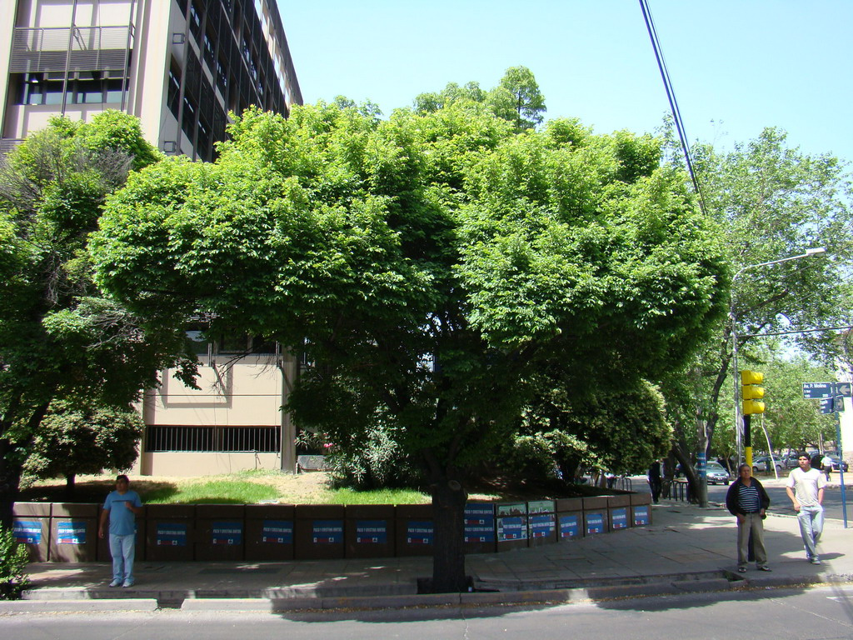
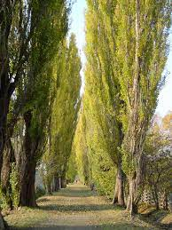
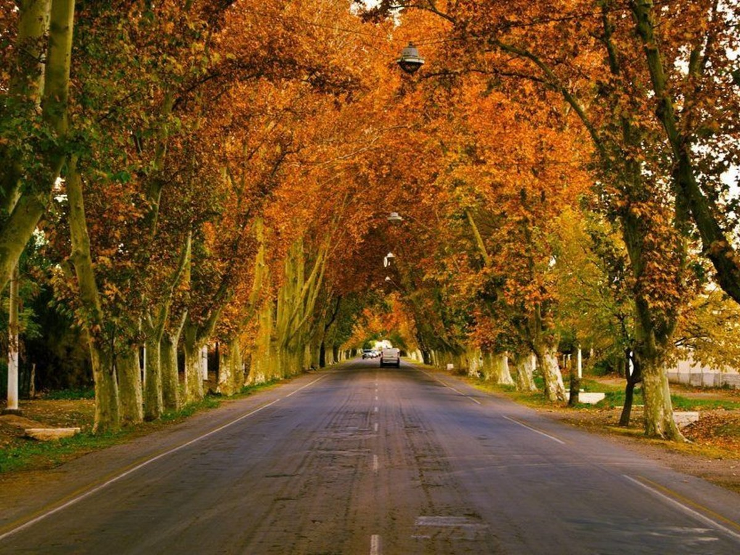
Arboles urbanos
Ulmus minor
“Olmo”
Populus nigra
“Álamo negro”
arboladourbanomendoza.blogspot.com/2012/06/olmos-frondosos-y-tratamientos.html
https://www.arbolesurbanos.com.ar/
https://ciudadano.news/nota/2019-6-20-7-51-43-con-temperatura-en-ascenso-se-despide-el-otono-en-mendoza

Slide 10
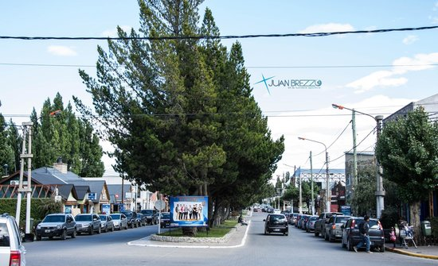
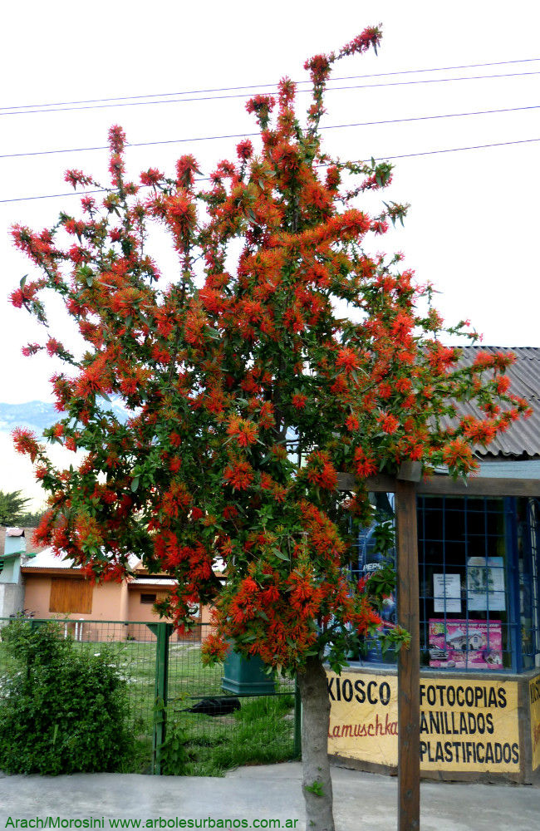
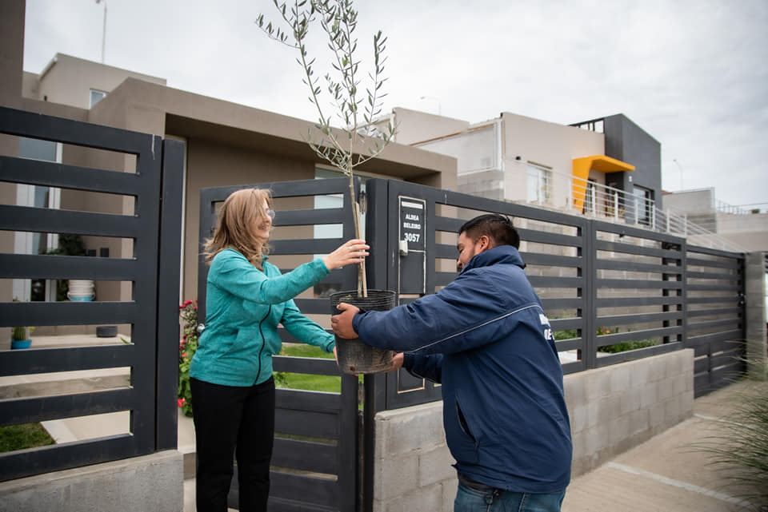
Arboles urbanos
Embothrium coccineum
“Notro”
https://www.tripadvisor.co/LocationPhotoDirectLink-g312851-d312421-i90584507-Avenida_Libertador-El_Calafate_Province_of_Santa_Cruz_Patagonia.html
https://www.arbolesurbanos.com.ar/embothrium-coccineum-notro/
https://rtn.com.ar/arbolando-rada-tilly-vecinos-del-barrio-terrazas-del-molino-recibieron-olivos-para-plantar-en-sus-veredas/

Slide 11
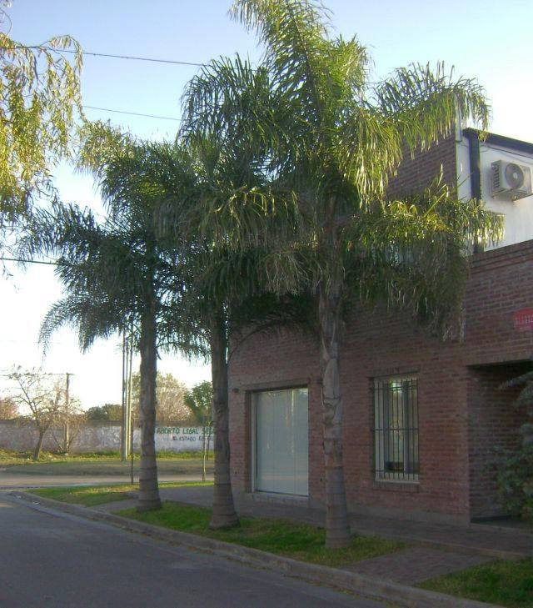
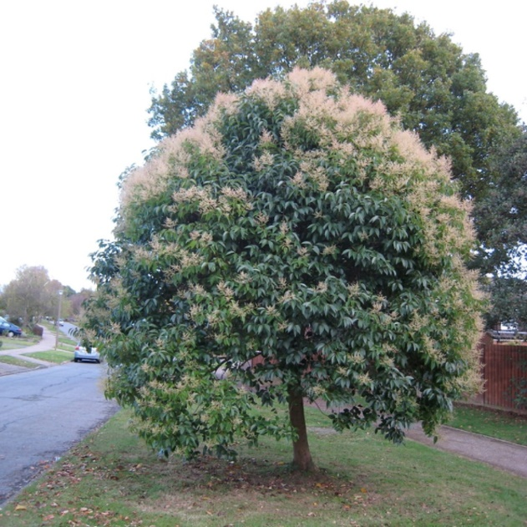
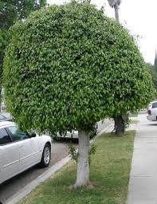
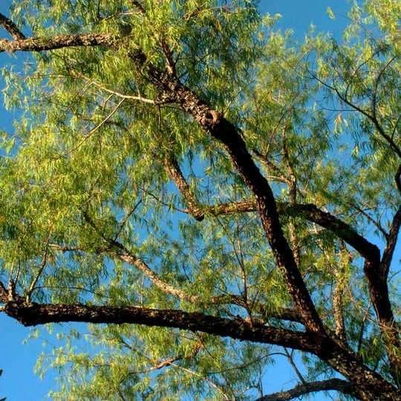
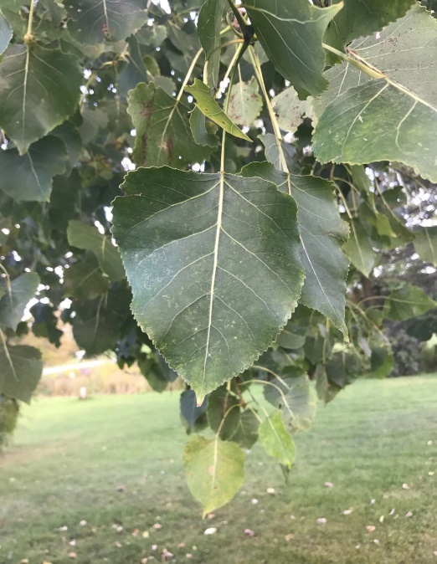
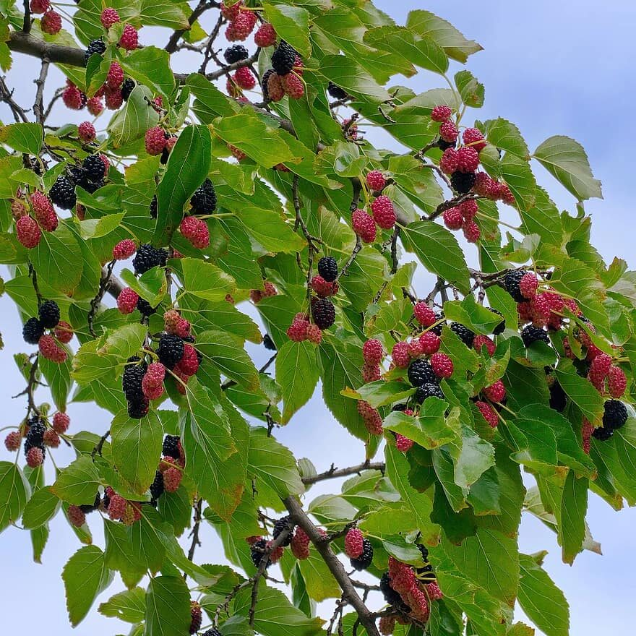
Árboles no aconsejados para veredas
Ligustrum lucidum “Ligustro”
Ficus sp
“Ficus”
Syagrus romanzoffiana
“Pindó”
Morus sp
“Mora”
Salix humboldtiana “Sauce criollo”
Populus canadienses
“Álamo canadiense”

Slide 12
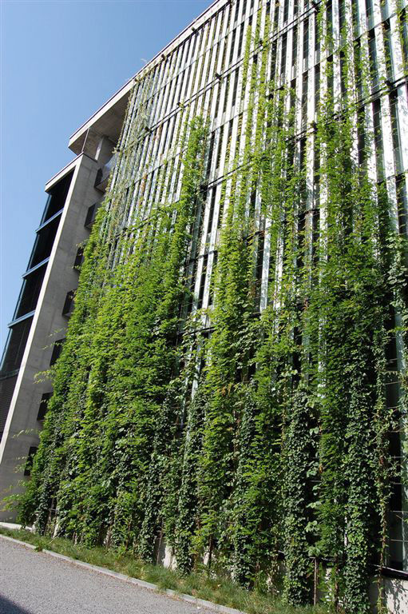
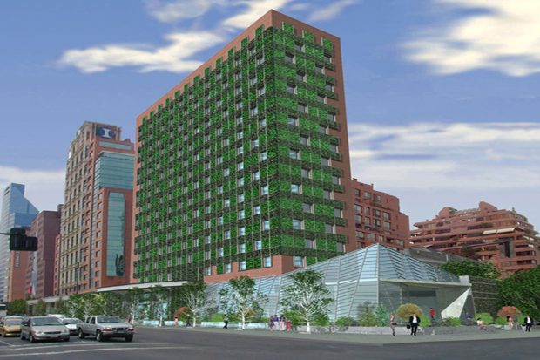
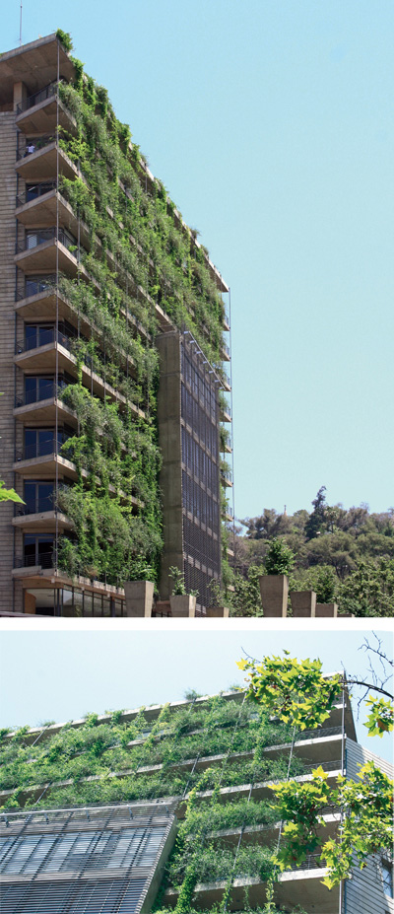
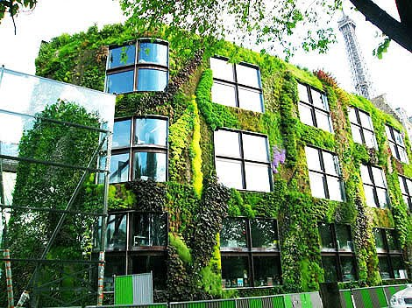
Cortinas vegetales en edificaciones de altura
https://ar.pinterest.com/pin/244390717263854486/

Slide 13
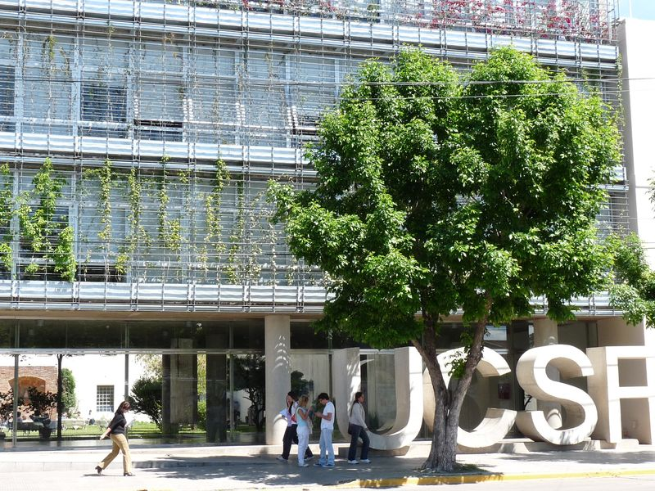
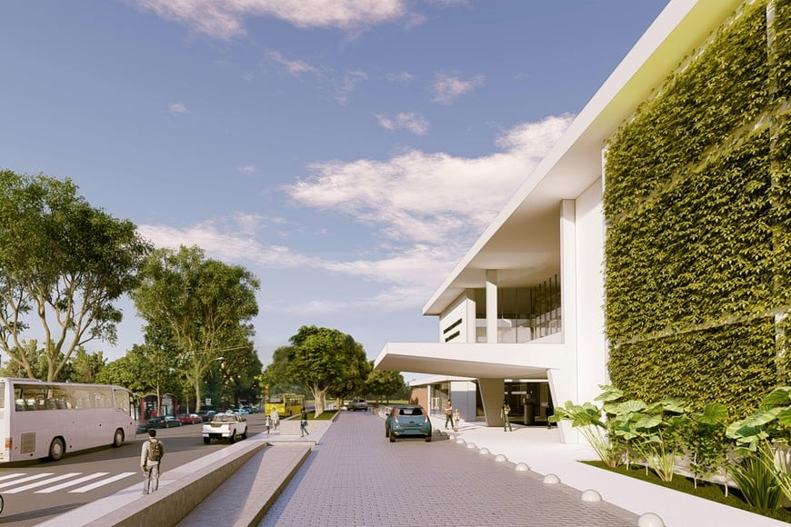
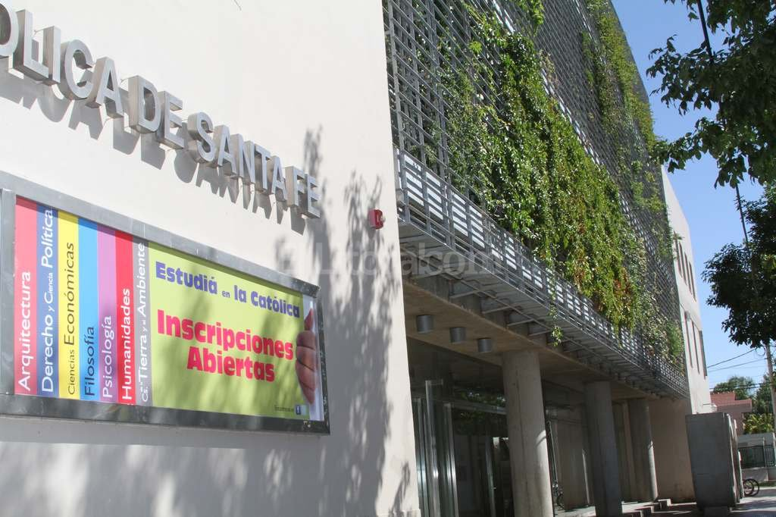
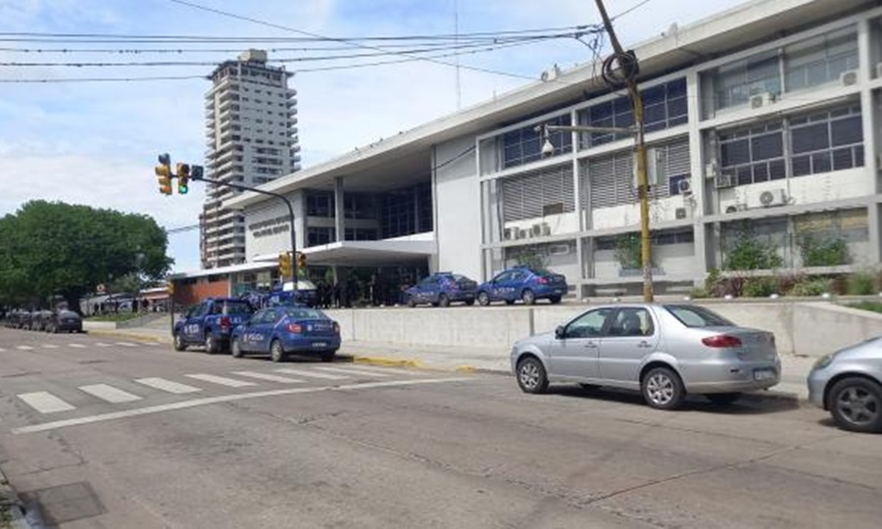
Cortinas vegetales en la ciudad
de Santa Fe
https://www.ucsf.edu.ar/la-ucsf-hoy/
https://www.construar.com.arhttps://www.construar.com.ar/2022/08/comenzo-la-remodelacion-de-la-terminal-de-omnibus-en-santa-fe//2022/08/comenzo-la-remodelacion-de-la-terminal-de-omnibus-en-santa-fe/
https://www.construar.com.arhttps://www.construar.com.ar/2022/08/comenzo-la-remodelacion-de-la-terminal-de-omnibus-en-santa-fe//2022/08/comenzo-la-remodelacion-de-la-terminal-de-omnibus-en-santa-fe/
https://www.ucsf.edu.ar/la-ucsf-hoy/

Slide 14
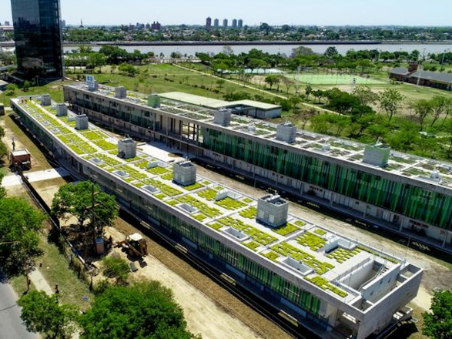
Terraza vegetada en ciudad universitaria-UNL - Santa Fe
https://www.ate.org/institucional/tipo/not/id/4891/residencias-universitarias-unl-ate-con-mucho-orgullo-y-alegria-se-inauguraron-departamentos-para-240-estudiantes.html

Slide 15
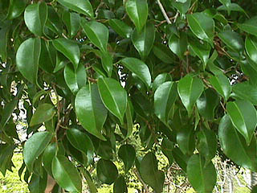
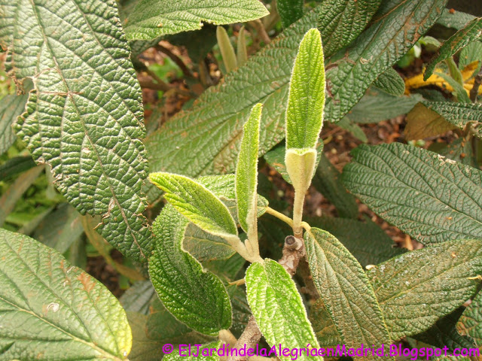
Funciones del arbolado urbano
b) Produce oxigeno y absorbe gases:
Generación de oxígeno
Absorción de gases nocivos como CO2 y CO..y Nox y Sox (industriales)
c) Ejerce efecto sobre la contaminación
Filtra partículas de polvo a través del follaje.
Influye en gran medida el tamaño y densidad del follaje.
Mejores especies: de nervaduras marcadas con cobertura de cera, endurecimientos, etc..

Slide 16
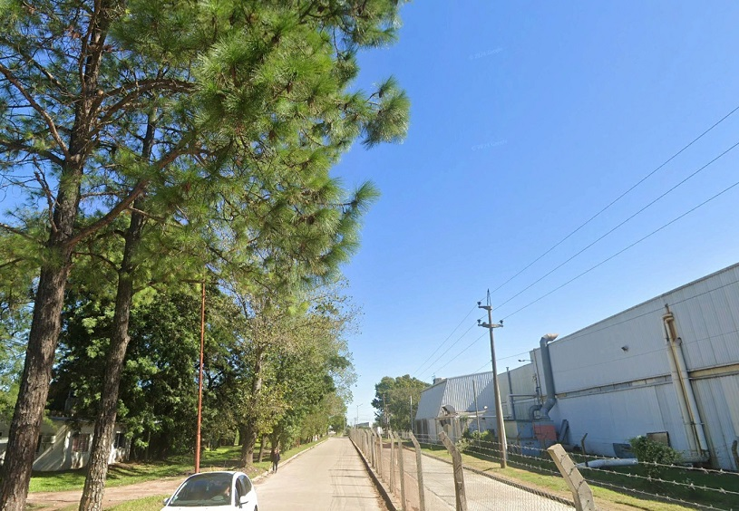
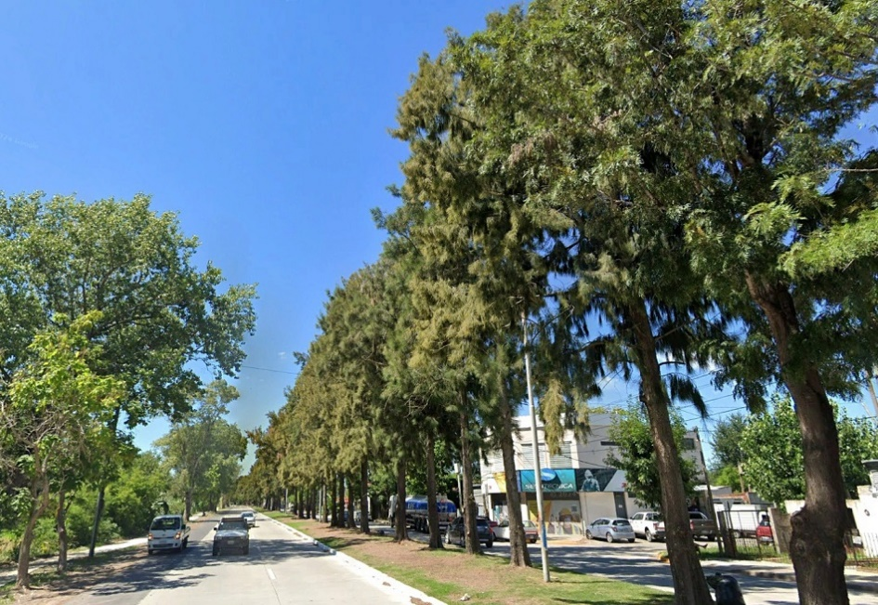
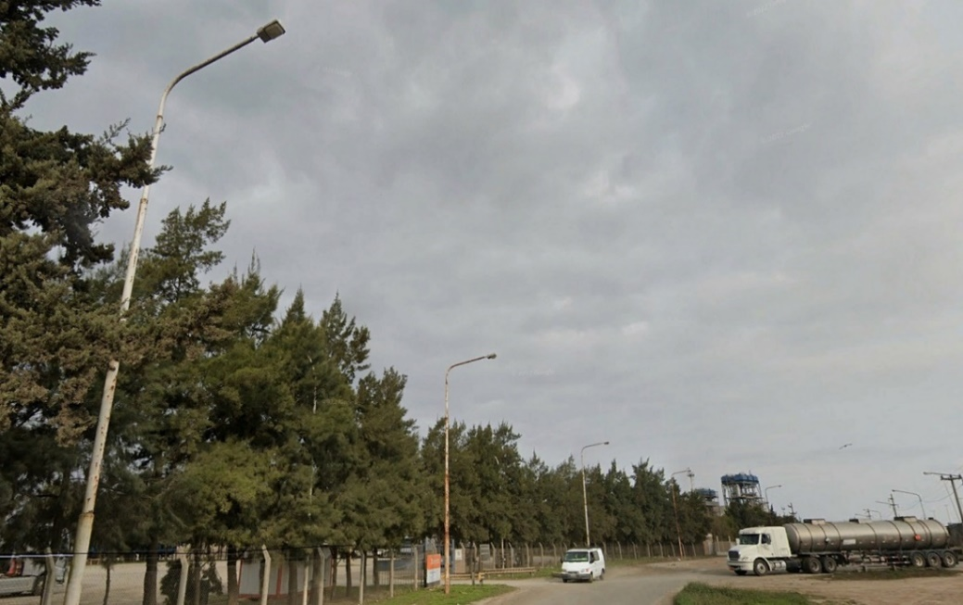
Cortinas vegetales en zonas fabriles
Parque industrial Sauce Viejo, Santa Fe
Zona fabril
Berisso
Buenos Aires
Zona fabril
San Lorenzo, Santa Fe

Slide 17
Funciones del arbolado urbano
En zonas fabriles:
La amortiguación estará en relación con la cantidad de árboles y la frondosidad de estos.
Cortinas de 8-10 hileras de árboles amortigua ruidos hasta en 10 db.
¿cómo?
Por absorción (eliminación)
Por reflexión (rebote del sonido)
Por refracción (redirección)
Por ocultación (detrás de otros ruidos).
d) Atempera ruidos
Nivel de presión (dBA) | Ambiente típico | Escala
120 - 140 | Umbral del dolor. Despegue de aviones, martillo neumático… | intolerable
80 - 110 | Maquinaria industrial, obras públicas, sirenas, discoteca… | muy ruidoso
60 - 80 | Tráfico intenso, televisión con volumen elevado, aglomeraciones, gritos. | ruidoso
30 - 50 | Conversación normal, área residencial durante la noche. | poco ruidoso
0 - 20 | Umbral de audición. Nivel de sonidos de fondo. | silencioso

Slide 18
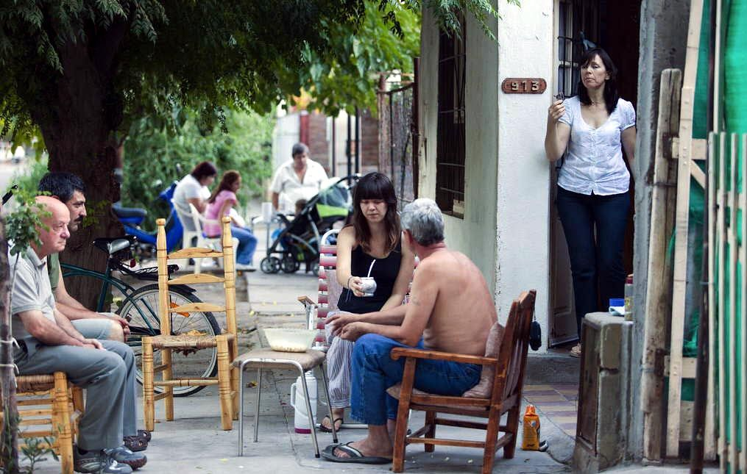
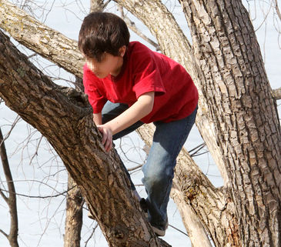
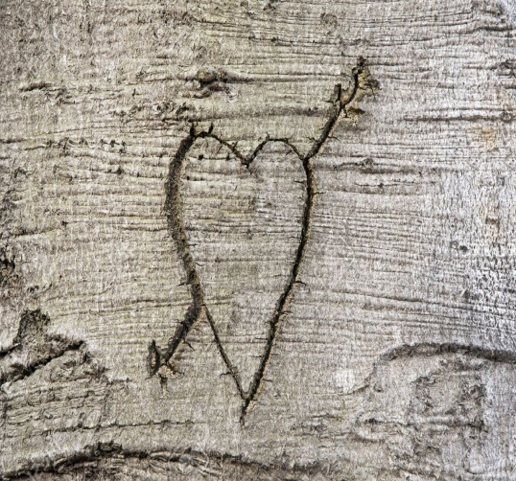
Funciones del arbolado urbano
e) Otorgamiento de personalidad a los sitios (rol patrimonial):
- Longevidad de los árboles más allá que el de las personas. Montan el escenario de vida de los grupos sociales.
- Marcan la estacionalidad: caída de follaje, floración, frutificación.
- Sitios de reunión ciudadana: charla, mateada, juegos.

Slide 19
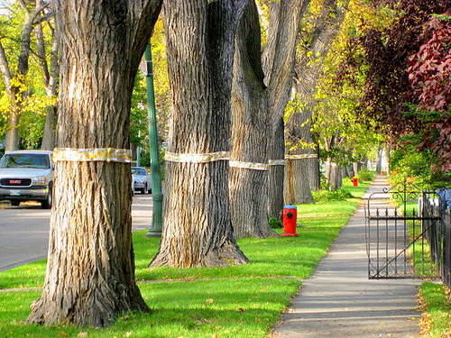
Funciones del arbolado urbano
f) Controla la erosión:
- Importante en ciudades con calles de significativas pendientes.

Slide 20
Funciones del arbolado urbano
g) Es factor de economía para las comunas y municipios:
Estudio del Servicio Forestal de EEUU en ciudad de Chicago
En base al mantenimiento de 95.000 árboles durante 30 años
Diferencia de 400 dólares por árbol (ahorro de 38.000.000 dólares).
Ahorro energético y de gas.
h) Embellece las calles:
Por su porte
Por su colorido en el follaje
Por el colorido floral

Slide 21
Importancia del arbolado urbano
Aspectos a considerar
Elección de la especies que mejor se adecúen al medio urbano en cuestión.
Cronograma – Tareas de mantenimiento (poda, plantación, reemplazo, monitoreo).
Leyes /Normativas que regulen el buen funcionamiento.
- Ley del árbol nº 13.836
- Ordenanza municipal nº 11.924
Entonces ¿Qué especies?
Debe elegirse según:
Caracteres morfológicos: copa, fuste, follaje
Disponibilidad de espacio: ancho de aceras, cobertura
Necesidades de luz: tolerancia y necesidad
Existencia de vientos intensos, túneles de vientos
Suelo urbano.

Slide 22
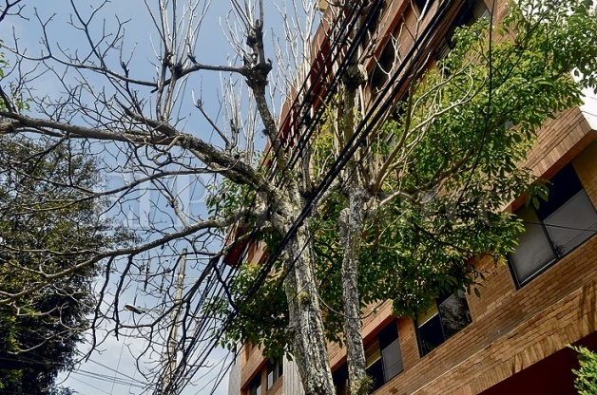
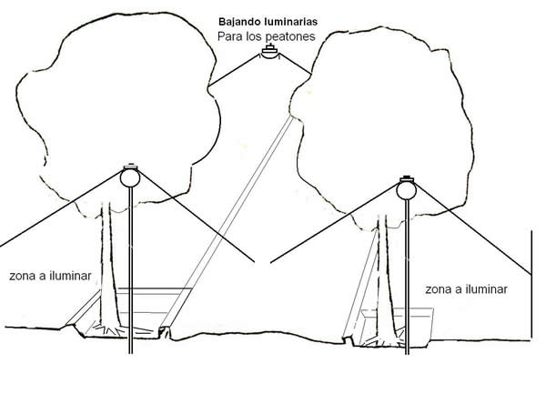
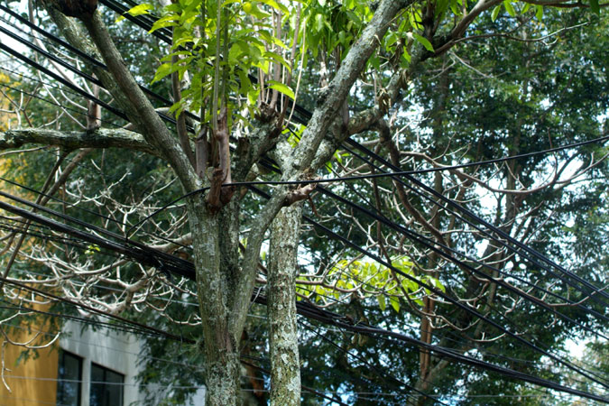
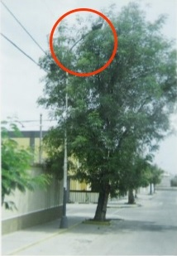
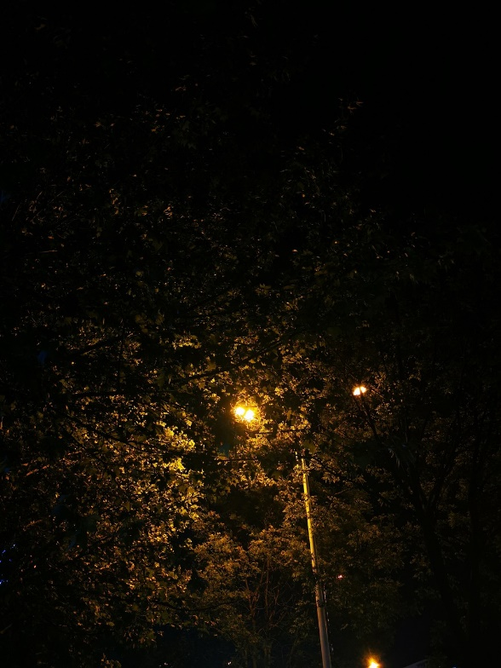
Problemas
A.- Interferencia con servicios
A.- Interferencia con luminarias
www.fcagr.unr.edu.ar

Slide 23
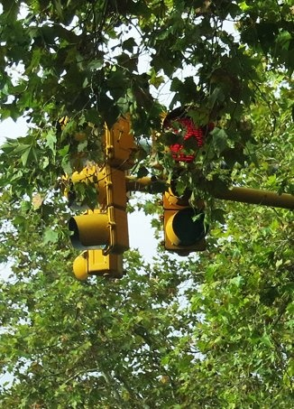
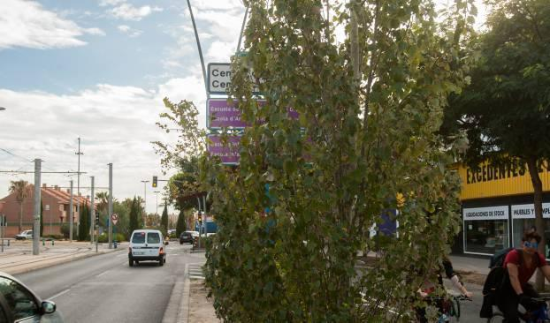


Problemas
3- Interferencia con señales de tránsito

Slide 24



Problemas
4.- Rotura de veredas

Slide 25




Problemas
5.- Interferencia de follaje con cunetas y desagües

Slide 26




Problemas
6.- Ancho de aceras
arboriculturaurbana.blogspot.com
www.enbicipormadrid.es
www.enbicipormadrid.es

Slide 27
7.- Carácter alergénico de especies
Problemas
Conjunto de procesos que afectan a las fosas nasales y a los ojos (rinoconjuntivitis).
En general son especies de polinización por el viento (anemófilas).
Especies vegetales | Abundancia relativa | Alergenicidad
Fresno | 36,5 | moderada
Acacias | 12 | -
Crespón | 5 | -
Ciruelo de jardín | 3,3 | -
Pinos y cedros | 1 | .
Tuya y ciprés | 0,8 | Moderada
Plátano | 0,4 | alta
Ligustro y Ligustrina | 7,5 | Baja
Fuente: UNLPampa, 2009
Especies | Alergenicidad
Tilo | Baja/moderada
Roble | Baja
Pezuña de vaca | -
Ficus | -
Olivo | Alta

Slide 28
Datos a considerar
La importancia del inventario
Vecinal: . . . . . . . . . . . . . . . . . . . . . . . . . Fecha: . . . . . . . . . . . . . . . . . . . . Responsable/s: . . . . . . . . . . . . . . . . . . . . . . . . . . .
ID:Mz | Calle | Altura | Orientación |  |  |  | Ancho calle (m) | Ancho acera (m) | Cuneta
2371 | J.M.Gutiérrez | 1300 | N | S | E | W | 8 | 4,80 | Cerrada
N
1
Datos complementarios
Tipo de cobertura de calle
Tipo de cobertura de aceras
Estado de elementos del viario: calles, aceras, cuneta.
2
4
3

Slide 29







Relevamiento del arbolado público

Slide 30
Datos a considerar
La importancia del inventario
ID | Especie | Copa |  | Hoja |  | Flores y/o frutos |  | Estado del árbol |  |  | Ramas |  | Posición
 |  | forma | Diám (m) | Caduca | Perenne | Si | No | B | R | M | Comp | Incomp
2371 | Fraxinus americana | Bóveda | 4 | X |  |  | X |  | X |  |  | X | 1
2371 | A determinar | Vertical | 3 |  | X |  | X |  |  | X |  | X | 2
2371 | Tecoma Stans | Irregular | 4 |  | x |  | X | X |  |  | X |  | 3

Slide 31
Datos a considerar
ID | Distancias desde el árbol (en m) |  |  |  |  | Fuste
 | Línea edificación | Árbol anterior | Cuneta | Cordón | Palo de luz | Altura | Diámetro | Circunf.
2659 | 5 | 7 | 0,30 | 0,30 | 14 | 2 | 0, 20 | 0,57
2659 | 5 | 6 | 0,25 | 0,25 | 8 | 2,5 | 0,25 | 0,78
2659 | 5 | 6 | 0,30 | 0,30 | 3 | 2,3 | 0,23 | 0,75

Slide 32

a.- Altura de fuste e.- distancia al árbol anterior b.- Ancho de copa c.- Circunferencia de fuste d.- distancia al cordón
b
c
a
e
d

Slide 33


h
f.- Altura del árbol
g.- Distancia a línea de edificación
h.- forma de la copa
i.- Distancia a postes (alumbrado, energía, tel)
f
g
i

Slide 34
Tabulación de información recabada in situ
Id Mz | Calle | Altura | Orientación | Ancho calle | Tipo de calle | Ancho Vereda | Tipo de vereda | Cuneta | Nº árbol | Especie | Caracteres de copa |  | Función deHoja | En flor | Estado del | Ramas | Posición |  |  | Distancias (en m) |  |  |  | Fuste |  | Observaciones
 |  |  |  | (m) |  | (m) |  |  | de E. a W. |  | Forma | Diámetro (m) |  |  | árbol |  |  | Edificación | Árbol anterior | Cuneta | Cordón | Palo luz | Altura | Diámetro | Circunferencia
1 | Libertad | 3600 | Norte | 6 | Asfaltada | 2 | 60 % vegetada | sin | 1 | Fresno | Deformada | 3 | Caduca | No | Regular | Incompletas | En sector vegetado | 4,3 | 0 | sin | 0,4 | 5 | 2 | 0,24 | 0,74 | Fuste pintado blanco, con semillas
1 | Libertad | 3600 | Norte | 6 | Asfaltada | 2 | 60 % vegetada | sin | 2 | Fresno | Deformada | 5 | Caduca | No | Regular | Incompletas | En sector vegetado | 4,3 | 8 | sin | 0,3 | 3 | 2,2 | 0,26 | 0,8 | Fuste pintado blanco, con semillas
1 | Libertad | 3600 | Norte | 6 | Asfaltada | 2 | 60 % vegetada | sin | 3 | Fresno | Deformada | 6 | Caduca | No | Regular | Incompletas | En sector vegetado | 4,13 | 14 | sin | 0,43 | 3,5 | 2,2 | 0,25 | 0,84 | Fuste pintado blanco, con semillas
1 | Libertad | 3600 | Norte | 6 | Asfaltada | 2 | 60 % vegetada | sin | 4 | Fresno | Deformada | 5 | Caduca | No | Malo | Incompletas | En sector vegetado | 4,7 | 8 | sin | 0,1 | 5 | 1,8 | 0,27 | 0,8 | Sin hojas, fuste pintado c/epífitas
1 | Libertad | 3600 | Norte | 6 | Asfaltada | 2 | 60 % vegetada | sin | 5 | Fresno | Deformada | 4 | Caduca | No | Regular | Incompletas | En sector vegetado | 4,45 | 7 | sin | 0,7 | 11,9 | 2 | 0,22 | 0,6 | Fuste pintado blanco, con semillas
1 | Libertad | 3600 | Norte | 6 | Asfaltada | 2 | 60 % vegetada | sin | 6 | Fresno | Deformada | 8 | Caduca | No | Bueno |  | En sector vegetado | 4,25 | 7,7 | sin | 0,25 | 4 | 2 | 0,35 | 1,1 | 23 m a ochava. Pintado blanco, semillas sin podar
1 | Callejón de la Peña | 600 | Oeste | Sin calle | Sin calle | 9 | 70 % vegetada | sin | sin árboles | Sin |  |  |  |  |  |  |  |  |  |  |  |  |  |  |  | Peatonal pavimentada con 60 % vegetada; 3 postes
1 | Caídos ARA Gral Belgrano | 3600 | Sur | 10 | Asfaltada | 2 | 60 % vegetada | sin | 1 | Fresno | Sombrilla | 8 | Caduca | No | Bueno |  | En sector vegetado | 4,4 | 0 | sin | 0,38 | 15 | 2,5 | 0,32 | 1,15 | A 5 m de ochava, pintado blanco, con semillas
1 | Caídos ARA Gral Belgrano | 3600 | Sur | 10 | Asfaltada | 2 | 60 % vegetada | sin | 2 | Fresno | desarrollo Vertical | 3 | Caduca | No | Malo | Incompletas | En sector vegetado | 4,4 | 2 | sin | 0,3 | 11 | 4 | 0,2 | 0,7 | Pintado, inclinado hacia la calle, con semillas
1 | Caídos ARA Gral Belgrano | 3600 | Sur | 10 | Asfaltada | 2 | 60 % vegetada | sin | 3 | Fresno | desarrollo Vertical | 3 | Caduca | No | Regular |  | En sector vegetado | 4,4 | 2 | sin | 0,35 | 9 | 2 | 0,18 | 0,7 | Pintado, inclinado hacia el W., con semillas
1 | Caídos ARA Gral Belgrano | 3600 | Sur | 10 | Asfaltada | 2 | 60 % vegetada | sin | 4 | Fresno | desarrollo Vertical | 4 | Caduca | No | Regular |  | En sector vegetado | 4 | 4 | sin | 0,3 | 5 | 2,1 | 0,23 | 0,65 | Pintado, raíces en superficie, con semillas
1 | Caídos ARA Gral Belgrano | 3600 | Sur | 10 | Asfaltada | 2 | 60 % vegetada | sin | 5 | Fresno | Irregular | 6 | Caduca | No | Regular | Incompletas | En sector vegetado | 4,78 | 7 | sin | 0,35 | 2 | 2 | 0,24 | 0,7 | Pintado, inclinado hacia el W., con semillas
1 | Caídos ARA Gral Belgrano | 3600 | Sur | 10 | Asfaltada | 2 | 60 % vegetada | sin | 6 | Fresno | Irregular (copa desplazada al SE) | 4 | Caduca | No | Regular | Incompletas | En sector vegetado | 4,58 | 6 | sin | 0,45 | 8 | 1,7 | 0,2 | 0,6 | Fuste recto, pintado y con semillas
1 | Caídos ARA Gral Belgrano | 3600 | Sur | 10 | Asfaltada | 2 | 60 % vegetada | sin | 7 | Fresno | Irregular (copa desplazada al SE) | 5 | Caduca | No | Regular | Incompletas | En sector vegetado | 4,7 | 6,3 | sin | 0,38 | 14 | 2 | 0,2 | 0,55 | Pintado, inclinado hacia el W., con semillas
1 | Caídos ARA Gral Belgrano | 3600 | Sur | 10 | Asfaltada | 2 | 60 % vegetada | sin | 8 | Fresno | Irregular (copa desplazada al SE) | 5 | Caduca | No | Regular | Incompletas | En sector vegetado | 4,7 | 5 | sin | 0,3 | 19 | 4 | 0,26 | 0,75 | Pintado, inclinado hacia el W., con semillas
1 | Caídos ARA Gral Belgrano | 3600 | Sur | 10 | Asfaltada | 2 | 60 % vegetada | sin | 9 | Fresno | Irregular | 9 | Caduca | No | Regular | Incompletas | En sector vegetado | 4,45 | 5 | sin | 0,35 | 24 | 2,3 | 0,33 | 1 | Pintado, inclinado hacia el W., con semillas
1 | Caídos ARA Gral Belgrano | 3600 | Sur | 10 | Asfaltada | 2 | 60 % vegetada | sin | 10 | Fresno | Irregular | 7 | Caduca | No | Regular | Incompletas | En sector vegetado | 4,6 | 5 | sin | 0,35 | 14 | 2,5 | 0,28 | 0,85 | Pintado, inclinado hacia el W., con semillas, raíces sup.
1 | Caídos ARA Gral Belgrano | 3600 | Sur | 10 | Asfaltada | 2 | 60 % vegetada | sin | 11 | Fresno | Irregular | 5 | Caduca | No | Regular | Incompletas | En sector vegetado | 4,55 | 4 | sin | 0,85 | 10 | 2,1 | 0,2 | 0,6 | Pintado, inclinado hacia el W., con semillas, raíces sup.
1 | Caídos ARA Gral Belgrano | 3600 | Sur | 10 | Asfaltada | 2 | 60 % vegetada | sin | 12 | Fresno | Irregular | 9 | Caduca | No | Regular | Incompletas | En sector vegetado | 4,45 | 4 | sin | 0,25 | 5 | 2,1 | 0,36 | 1,1 | Pintado, inclinado hacia la calle., con semillas.
1 | Nicolás Rodríguez Peña | 600 | Este | 7 | Asfaltada | 4 | 20 % vegetada | Sin | 1 | Fresno | Irregular | 4 | Caduca | No | Regular | Incompletas | En sector vegetado | 5,4 | 0 | sin | 3,7 | 7 | 2,2 | 0,32 | 0,95 | Pintado, con semillas, copa orientación al este
2 | Libertad | 3700 | Norte | 6 | Asfaltada | 2 | 60 % vegetada | sin | 1 | Fresno | Irregular | 4,5 | Caduca | No | Malo | Incompletas | En sector vegetado | 4,65 | 0 | sin | 0,3 | 1,6 | 1,9 | 0,22 | 0,65 | Sin pintar, con semillas
2 | Libertad | 3700 | Norte | 6 | Asfaltada | 2 | 60 % vegetada | sin | 2 | Fresno | Irregular | 6 | Caduca | No | Regular | Incompletas | En sector vegetado | 4,55 | 26 | sin | 0,3 | 5 | 2,1 | 0,3 | 0,9 | Sin pintar, con semillas y con epífitas
2 | Libertad | 3700 | Norte | 6 | Asfaltada | 2 | 60 % vegetada | sin | 3 | Fresno | Sombrilla | 12 | Caduca | No | Regular | Incompletas | En sector vegetado | 4,35 | 8 | sin | 0,25 | 13 | 1,8 | 0,32 | 0,95 | Sin pintar, con semillas y con epífitas
2 | Libertad | 3700 | Norte | 6 | Asfaltada | 2 | 60 % vegetada | sin | 4 | Fresno | Irregular | 9 | Caduca | No | Malo | Incompletas | En sector vegetado | 4,5 | 6 | sin | 0,4 | 3,8 | 2,2 | 0,17 | 0,48 | Sin pintar, con semillas y con epífitas
2 | Libertad | 3700 | Norte | 6 | Asfaltada | 2 | 60 % vegetada | sin | 5 | Laurel de jardín? | Achaparrada, de copa muy baja | 3 | Perenne | Si | Malo | Incompletas | En sector vegetado | 4,67 | 11 | sin | 0,1 | 5 | 0,9 | 0,1 | 0,25 | Ramificación desde la base
2 | 10 de junio | 600 | Oeste | 10 | Asfaltada | 2 | 60 % vegetada | sin | 1 | Fresno | Irregular, ramificada hacia el w | 7 | Caduca | No | Regular | Incompletas | En sector vegetado | 4,55 | 0 | sin | 0,2 | 0,8 | 2 | 0,33 | 1 | Sin pintar, con epífitas
2 | 10 de junio | 600 | Oeste | 10 | Asfaltada | 2 | 60 % vegetada | Sin | 2 | Fresno | Irregular, ramificada hacia el w | 6 | Caduca | No | Regular | Incompletas | En sector vegetado | 4,72 | 5 | sin | 0,23 | 5,8 | 2 | 0,33 | 1,1 | Sin pintar, con epífitas
2 | 10 de junio | 600 | Oeste | 10 | Asfaltada | 2 | 60 % vegetada | sin | 3 | Fresno | Irregular, ramificada hacia el w | 9 | Caduca | No | Bueno | Incompletas | En sector vegetado | 4,6 | 9 | sin | 0,34 | 14,8 | 2,1 | 0,3 | 0,9 | Sin pintar, con epífitas
2 | 10 de junio | 600 | Oeste | 10 | Asfaltada | 2 | 60 % vegetada | sin | 4 | Fresno | Regular, forma de bóveda | 6 | Caduca | No | Malo | Incompletas | En sector vegetado | 4,6 | 11 | sin | 0,24 | 15 | 1,9 | 0,32 | 0,9 | Sin pintar, con epífitas. Sin hojas
2 | 10 de junio | 600 | Oeste | 10 | Asfaltada | 2 | 60 % vegetada | sin | 5 | Fresno | Sin follaje, forma de sombrilla | 7 | Caduca | No | Regular | Incompletas | En sector vegetado | 4,6 | 5 | sin | 0,27 | 10 | 3,5 | 0,3 | 0,9 | Sin pintar, con epífitas, con raíces superficiales. c/semillas
2 | 10 de junio | 600 | Oeste | 10 | Asfaltada | 2 | 60 % vegetada | sin | 6 | Fresno | forma de sombrilla, ramificada hacia W | 5 | Caduca | No | Regular | Incompletas | En sector vegetado | 4,87 | 12 | sin | 0,44 | 2 | 2 | 0,17 | 0,49 | Sin pintar, torcido, con semillas
2 | 10 de junio | 600 | Oeste | 10 | Asfaltada | 2 | 60 % vegetada | sin | 7 | Fresno | Fuste recto, ramificada regularmente | 5 | Caduca | No | Bueno |  | En sector vegetado | 4,43 | 6 | sin | 0,5 | 8 | 2,2 | 0,23 | 0,65 | Fuste derecho, con epífitas y raíces superficiales
2 | Caídos ARA Gral Belgrano | 3700 | Sur | 10 | Asfaltada | 2 | 60 % vegetada | sin | 1 | Fresno | Irregular | 4 | Caduca | No | Regular | Incompletas | En sector vegetado | 4,75 | 0 | sin | 0,46 | 23 | 2,1 | 0,12 | 0,32 | Arbol joven c/epífitas, semillas.
2 | Caídos ARA Gral Belgrano | 3700 | Sur | 10 | Asfaltada | 2 | 60 % vegetada | sin | 2 | Fresno | Irregular | 4 | Caduca | No | Regular | Incompletas | En sector vegetado | 4,72 | 7 | sin | 0,33 | 16 | 2 | 0,17 | 0,45 | Con semillas
2 | Caídos ARA Gral Belgrano | 3700 | Sur | 10 | Asfaltada | 2 | 60 % vegetada | Sin | 3 | Fresno | baja-aplanada | 9 | Caduca | No | Regular | Incompletas | En sector vegetado | 4,52 | 7 | sin | 0,15 | 9 | 2,4 | 0,35 | 1,1 | Presencia de ramas podadas al costado. (ver foto)
2 | Caídos ARA Gral Belgrano | 3700 | Sur | 10 | Asfaltada | 2 | 60 % vegetada | sin | 4 | Fresno | Irregular. Inclinada hacia el oeste | 4 | Caduca | No | Regular | Incompletas | En sector vegetado | 4,4 | 7 | sin | 0,33 | 7 | 2 | 0,19 | 0,67 | Ramas podadas. Presencia de epífitas. c/semillas
2 | Caídos ARA Gral Belgrano | 3700 | Sur | 10 | Asfaltada | 2 | 60 % vegetada | sin | 5 | Fresno | Irregular | 5 | Caduca | No | Regular | Incompletas | En sector vegetado | 4,5 | 7 | sin | 0,34 | 5 | 2 | 0,23 | 0,7 | Ramas podadas. Presencia de epífitas. c/semillas
2 | Caídos ARA Gral Belgrano | 3700 | Sur | 10 | Asfaltada | 2 | 60 % vegetada | sin | 6 | Fresno | Irregular | 6 | Caduca | No | Regular | Incompletas | En sector vegetado | 4,7 | 16 | sin | 0,33 | 21 | 2,1 | 0,3 | 0,9 | c/ epífitas y semillas
2 | Caídos ARA Gral Belgrano | 3700 | Sur | 10 | Asfaltada | 2 | 60 % vegetada | sin | 7 | Fresno | Irregular | 7 | Caduca | No | Regular | Incompletas | En sector vegetado | 4,6 | 6 | sin | 0,4 | 27 | 2,1 | 0,25 | 0,8 | c/ epífitas y semillas
2 | Caídos ARA Gral Belgrano | 3700 | Sur | 10 | Asfaltada | 2 | 60 % vegetada | sin | 8 | Fresno | Sombrilla | 8 | Caduca | No | Regular | Incompletas | En sector vegetado | 4,6 | 7 | sin | 0,34 | 34 | 1,9 | 0,3 | 0,95 | c/ epífitas y semillas
2 | Callejón de la Peña | 600 | Este | Sin calle | Sin calle | 9 | 70 % vegetada | sin | sin árboles | Sin |  |  |  |  |  |  |  |  |  |  |  |  |  |  |  | Peatonal pavimentada con 60 % vegetada; 3 postes
3 | Libertad | 3800 | Norte | 6 | Tierra y mejora | 10 | 80 % vegetada | sin tapa | sin árboles | Sin |  |  |  |  |  |  |  |  |  |  |  |  |  |  |  | 3 torres de iluminación. Sin cordón. Acera de borde indefinido
3 | Diego Núñez | 500 | Oeste | 6 | Tierra y mejora | 6 | 80 % vegetada | sin tapa | sin árboles | Sin |  |  |  |  |  |  |  |  |  |  |  |  |  |  |  | 3 torres de iluminación. Sin cordón. Acera de borde indefinido
3 | Caídos ARA Gral Belgrano | 3800 | Sur | 10 | Asfaltada | 2 | 60 % Vegetada | sin | 1 | Fresno | Irregular. Crece al oeste | 5 | Caduca | No | Regular | Incompletas | En sector vegetado | 4 | 0 | sin | 0,16 | 3 | 1,9 | 0,3 | 1 | con semillas, epífitas y parásitas c/frutas. A ochava 7 m
3 | Caídos ARA Gral Belgrano | 3800 | Sur | 10 | Asfaltada | 2 | 60 % Vegetada | sin | 2 | Fresno | Irregular | 5 | Caduca | No | Regular | Incompletas | En sector vegetado | 4 | 4 | sin | 0,1 | 7 | 1,87 | 0,27 | 0,86 | con semilla
3 | Caídos ARA Gral Belgrano | 3800 | Sur | 10 | Asfaltada | 2 | 60 % Vegetada | sin | 3 | Fresno | Sin copa | 0 | Caduca | No | Malo | Incompletas | En sector vegetado | 4 | 4 | sin | 0,3 | 11 | 2,2 | 0,24 | 0,72 | Podado y sin follaje con brotes en el fuste
3 | Caídos ARA Gral Belgrano | 3800 | Sur | 10 | Asfaltada | 2 | 60 % Vegetada | sin | 4 | Fresno | Sin copa,e inclinado | 0 | Caduca | No | Malo | Incompletas | En sector vegetado | 4 | 4 | sin | 0,3 | 15 | 2,1 | 0,26 | 0,7 | sin hojas
3 | Caídos ARA Gral Belgrano | 3800 | Sur | 10 | Asfaltada | 2 | 60 % Vegetada | sin | 5 | Fresno | Orientada al oeste, tamaño limitado | 1 | Caduca | No | Malo | Incompletas | En sector vegetado | 4 | 12 | sin | 0,3 | 17 | 2,1 | 0,15 | 0,42 | Muy podado con brotes (escasos)
3 | Caídos ARA Gral Belgrano | 3800 | Sur | 10 | Asfaltada | 2 | 60 % Vegetada | sin | 6 | Fresno | Copa sin follaje, orientada al oeste | 0 | Caduca | No | Malo | Incompletas | En sector vegetado | 4 | 10 | sin | 0,33 | 5 | 1,6 | 0,23 | 0,8 | Sin follaje. Mal estado
3 | Caídos ARA Gral Belgrano | 3800 | Sur | 10 | Asfaltada | 2 | 60 % Vegetada | sin | 7 | Fresno | Deformada, inclinada al oeste | 8 | Caduca | No | Regular | Incompletas | En sector vegetado | 3,8 | 10 | sin | 0,22 | 5 | 2 | 0,4 | 1,26 | con semillas. Epífitas. Ramas secas
3 | 10 de junio | 500 | Este | 10 | Asfaltada | 2 | 60 % vegetada | sin | 1 | Fresno | Deformada | 5 | Caduca | No | Regular | Incompletas | En sector vegetado | 4,7 | 4 | sin | 0,4 | 29 | 2,2 | 0,22 | 0,6 | con semillas y epífitas
3 | 10 de junio | 500 | Este | 10 | Asfaltada | 2 | 60 % vegetada | sin | 2 | Fresno | desarrollo Vertical | 4 | Caduca | No | Regular | Incompletas | En sector vegetado | 4,7 | 5 | sin | 0,36 | 25 | 1,6 | 0,23 | 0,65 | con semillas. Pintado de azul aerosol. Epífitas y líquenes
3 | 10 de junio | 500 | Este | 10 | Asfaltada | 2 | 60 % vegetada | sin | 3 | Fresno | con desarrollo hacia el este, forma sombrilla | 10 | Caduca | No | Bueno | Incompletas | En sector vegetado | 5 | 9 | sin | 0,1 | 12 | 2,4 | 0,54 | 1,65 | con semillas
3 | 10 de junio | 500 | Este | 10 | Asfaltada | 2 | 60 % vegetada | sin | 4 | Fresno | deformada hacia el este | 3,5 | Caduca | No | Malo | Incompletas | En sector vegetado | 5 | 4 | sin | 0,3 | 8 | 2,4 | 0,28 | 0,78 | Muy podado con epífitas
3 | 10 de junio | 500 | Este | 10 | Asfaltada | 2 | 60 % vegetada | sin | 5 | Fresno | Irregular | 6 | Caduca | No | Malo | Incompletas | En sector vegetado | 5 | 5 | sin | 0,23 | 3 | 2 | 0,24 | 0,75 | con epífitas
3 | 10 de junio | 500 | Este | 10 | Asfaltada | 2 | 60 % vegetada | sin | 6 | Fresno | Irregular | 5 | Caduca | No | Regular | Incompletas | En sector vegetado | 5 | 9 | sin | 0,25 | 6 | 2 | 0,35 | 1 | con epífitas
3 | 10 de junio | 500 | Este | 10 | Asfaltada | 2 | 60 % vegetada | sin | 7 | Fresno | Irregular | 6 | Caduca | No | Regular | Incompletas | En sector vegetado | 5 | 5 | sin | 0,3 | 10 | 3,5 | 0,34 | 0,94 | con epífitas y musgos
3 | 10 de junio | 500 | Este | 10 | Asfaltada | 2 | 60 % vegetada | sin | 8 | Fresno | Irregular | 5 | Caduca | No | Regular | Incompletas | En sector vegetado | 5 | 10 | sin | 0,15 | 20 | 3 | 0,43 | 1,25 | con semillas. Presencia de epífitas
4 | Caídos ARA Gral Belgrano | 3800 | Norte | 8 | Asfaltada | 6 | 70% vegetada | sin | 1 | Fresno | Irregular, deformada | 2 | Caduca | No | Regular | Incompletas | En sector vegetado | 5 | 0 | sin | 0,34 | 29 | 1,7 | 0,2 | 0,6 | con semillas. Atacado por hormigas
4 | Caídos ARA Gral Belgrano | 3800 | Norte | 8 | Asfaltada | 6 | 70% vegetada | sin | 2 | Fresno | Ramificación irregular, desarrollo vertical | 4 | Caduca | No | Regular | Incompletas | En sector vegetado | 5 | 9 | sin | 0,1 | 20 | 2 | 0,35 | 1,9 | Con semillas. Podado en invierno con brotes
4 | Caídos ARA Gral Belgrano | 3800 | Norte | 8 | Asfaltada | 6 | 70% vegetada | sin | 3 | Fresno | desarrollo Vertical | 2,5 | Caduca | No | Bueno | Incompletas | En sector vegetado | 5 | 9 | sin | 0,35 | 11 | 2 | 0,17 | 0,48 | Con semillas
4 | Caídos ARA Gral Belgrano | 3800 | Norte | 8 | Asfaltada | 6 | 70% vegetada | sin | 4 | Fresno | Forma sombrilla más desarrollada al oeste | 5 | Caduca | No | Regular | Incompletas | En sector vegetado | 5 | 6 | sin | 0,2 | 5 | 2 | 0,33 | 0,9 | Semillas. Epífitas. Líquenes
4 | Caídos ARA Gral Belgrano | 3800 | Norte | 8 | Asfaltada | 6 | 70% vegetada | sin | 5 | Fresno | Desarrollo hacia el norte. Mal podado | 5 | Caduca | No | Regular | Incompletas | En sector vegetado | 5 | 11 | sin | 0,23 | 6 | 2,2 | 0,3 | 0,9 | Semillas. Fuste pintado, epífitas
4 | Caídos ARA Gral Belgrano | 3800 | Norte | 8 | Asfaltada | 6 | 70% vegetada | sin | 6 | Fresno | Desarrollo hacia el norte. Mal podado | 6 | Caduca | No | Regular | Incompletas | En sector vegetado | 5 | 7 | sin | 0,7 | 13 | 3 | 0,35 | 1 | Raíces superficiales. Epífitas, parásitas, y pintado el fuste
4 | Caídos ARA Gral Belgrano | 3800 | Norte | 8 | Asfaltada | 6 | 70% vegetada | sin | 7 | Fresno | Desarrollo hacia el norte. Mal podado | 6 | Caduca | No | Regular | Incompletas | En sector vegetado | 5 | 4 | sin | 0,28 | 17 | 2 | 0,32 | 1 | Podado lado sur para pintar pared de edificios.
4 | Caídos ARA Gral Belgrano | 3800 | Norte | 8 | Asfaltada | 6 | 70% vegetada | sin | 8 | Fresno | Desarrollo hacia el norte. Mal podado | 4 | Caduca | No | Regular | Incompletas | En sector vegetado | 5 | 4,5 | sin | 0,22 | 21,5 | 2 | 0,28 | 0,9 | Podado lado sur para pintar pared de edificios.

Slide 35


Obtención de cartografías temáticas y atributos
Uso de S.I.G.
Sistema Vectorial
Q-Gis
Arc GIS
gv SIG
otros
CARTOGRAFÍAS
Posición de árboles
Densidad arbórea por Vecinal, por radio censal, por manzana.
Por especie predominante (según Vecinal)
Por magnitud de problemas (necesidades)

Slide 36





Ejemplos cartográficos de relevamientos realizados en Estación Matilde (Santa Fe)

Slide 37
Análisis - Matrices DAFO
Se puede influir
Se pueden controlar
Son condiciones del entorno
No se tiene control
Requieren de acción
Para mejorar
DEBILIDADES | AMENAZAS
FORTALEZAS | OPORTUNIDADES
Requieren de acción
Mitigar el problema
Potenciar
Requieren observación
Proporcionan ventajas
Suponen oportunidades
si se aprovechan

Slide 38
Matrices DAFO
DEBILIDADES Mantenimiento insuficiente del sistema arbóreo. Débil conciencia ciudadana en el cuidado en tiempo y forma del arbolado urbano. Alto porcentaje de individuos arbóreos sin funciones urbanas. Insuficientes fondos destinados al sistema de arbolado. Insuficiente número de personal para mantener el sistema. | AMENAZAS Vientos intensos en situación de tormentas severas. Vandalismo. Inundaciones en ciertos sectores de la ciudad (en contexto de lluvias intensas o desborde de fluvios)
FORTALEZAS Suelos molisoles Prioridad del arbolado en la agenda de problemas vecinalistas - Adecuado ancho de veredas, en términos generales - Conciencia ciudadana en la mantención e importancia de los árboles | OPORTUNIDADES - Programa provincial vigente desde 2013. - Plan del Gobierno de la ciudad para incrementar árboles. - Convenio de cooperación con otros organismos.

Slide 39
ALGUNOS EJEMPLOS DE ARBOLADO DE ALINEACIÓN

Slide 40



Vecinal Guadalupe Este
60° 67´ W
31° 60´S
31° 61´S
0
m
100
60° 66´ W
Google Earth, 2019

Slide 41
Especies arbóreas en Guadalupe Este
2.226 árboles censados; al menos 56 especies

Slide 42


Densidad arbórea
Problemas detectados

Slide 43







Vecinal Guadalupe Este
Imagen Stree View – Google Earth)
Fotos: G. Castelao (2019)

Slide 44

Arbolado con Palmeras– Guadalupe Este

Slide 45



Vecinal Barranquitas Sur
Porcentaje de veredas permeables
Hasta 20% 21-40% 41-60% 60-80% + de 80%

Slide 46
Especies arbóreas en Barranquitas Sur
305 árboles censados; al menos 6 especies

Slide 47



Densidad arbórea
Problemas detectados

Slide 48



Vecinal Barranquitas Sur

Slide 49



Vecinal San Gerónimo
Fuente: archivo digital del SCIT.

Slide 50
Especies arbóreas en Vecinal San Gerónimo
173 árboles censados; al menos 8 especies

Slide 51



Densidad arbórea
Problemas detectados

Slide 52






Vecinal San Gerónimo
Fotos: G. Castelao (2019)
Foto: G. Castelao (2019)
Fotos: G. Castelao (2019)
Imagen: View Street – Google Earth (2019)

Slide 53



Vecinal Centro
Imagen Google Earth del 11-04-19

Slide 54
Especies arbóreas en Vecinal Centro

Slide 55



Densidad arbórea
Problemas detectados

Slide 56





Vecinal Centro
Fotos: G. Castelao (2019)

Slide 57
Datos más actuales
(Relevamientos agosto-diciembre 2025)

Slide 58
Resultados
Cantidad
Estado de situación | Cantidad | %
Malo | 39 | 4,83
Regular | 129 | 16
Bueno | 638 | 70,17
TOTAL | 806 | 100
Problemas | Cantidad | %
Acción radicular en las aceras | 19
Interferencias con cables | 83
Interferencia con luminarias | 6
TOTAL | 108

Slide 59

Distribución

Slide 60

Densidad arbórea

Slide 61

Estado de situación de árboles

Slide 62




Situación y problemas

Slide 63
Obtención de índices de confort biofísico
Dimensión | Indicadores | Peso parcial % | Indice | Peso total (%) (Indice)
Biogeográfica | Densidad arbórea y distribución de árboles (Ida) Especies presentes (Ies) Problemas detectados (Ipd) Accesibilidad a los espacios verdes (Iaev) | 30 10 20 20 | 0,3 0,1 0,2 0,2 | 80 (0,8)
Espacial | Disponibilidad de espacio (ancho de aceras) (Ide) Grado de cobertura permeable de aceras (Icp) | 10 10 | 0,1 0,1 | 10 (0,1) 10 (0,1)
 |  | TOTAL | 1 | 100
ICbf = Σ [Ida + Ies+ Ipd+ Iaev + Ide + Icp] según Velázquez, Guillermo, 2008

Slide 64

Índice de confort biofísico
(por manzanas)
Mz | Cantidad de árboles | Especies | Problemas | Accesibilidad | Espacio disponible | Cobertura | TOTAL
 | Distribución |  | detectados | a EV
1 | 0,28 | 0,07 | 0,1 | 0,05 | 0,1 | 0,01 | 0,61
2 | 0,3 | 0,05 | 0,1 | 0,07 | 0,1 | 0,01 | 0,63
3 | 0,28 | 0,05 | 0,09 | 0,1 | 0,1 | 0,01 | 0,63
4 | 0,28 | 0,05 | 0,09 | 0,12 | 0,1 | 0,01 | 0,65
5 | 0,28 | 0,08 | 0,1 | 0,12 | 0,07 | 0,01 | 0,66
6 | 0,28 | 0,08 | 0,1 | 0,07 | 0,1 | 0,02 | 0,65
7 | 0,25 | 0,08 | 0,12 | 0,07 | 0,06 | 0,01 | 0,59
8 | 0,25 | 0,05 | 0,14 | 0,06 | 0,06 | 0,01 | 0,57
9 | 0,27 | 0,05 | 0,15 | 0,05 | 0,1 | 0,01 | 0,63
10 | 0,29 | 0,07 | 0,13 | 0,05 | 0,08 | 0,03 | 0,65
11 | 0,16 | 0,1 | 0,15 | 0,11 | 0,1 | 0,01 | 0,63
12 | 0,16 | 0,09 | 0,13 | 0,1 | 0,07 | 0,01 | 0,56
13 | 0,05 | 0,05 | 0,06 | 0,15 | 0,02 | 0,007 | 0.36
14 | 0,16 | 0,07 | 0,07 | 0,13 | 0,02 | 0,006 | 0,45
15 | 0,08 | 0,04 | 0,07 | 0,16 | 0,02 | 0,005 | 0,38
16 | 0,07 | 0,09 | 0,09 | 0,16 | 0,02 | 0,005 | 0,43
17 | 0,25 | 0,06 | 0,08 | 0,18 | 0,02 | 0,02 | 0,61
18 | 0,1 | 0,05 | 0,1 | 0,2 | 0,01 | 0,01 | 0,47
19 | 0,08 | 0,1 | 0,1 | 0,2 | 0,01 | 0,02 | 0,51
20 | 0,04 | 0,05 | 0,07 | 0,2 | 0,01 | 0,01 | 0,38
21 | 0 | 0 | 0 | 0,2 | 0,01 | 0 | 0,21
22 | 0,04 | 0,04 | 0,18 | 0,2 | 0,01 | 0,01 | 0,48
23 | 0,05 | 0,05 | 0,1 | 0,2 | 0,01 | 0 | 0,41
24 | 0,03 | 0 | 0,05 | 0,2 | 0,01 | 0,01 | 0,3
25 | 0,04 | 0,07 | 0,14 | 0,15 | 0,01 | 0,01 | 0,28
26 | 0,08 | 0,1 | 0,12 | 0,15 | 0,01 | 0,01 | 0,47
27 | 0,03 | 0 | 0,2 | 0,18 | 0,01 | 0,01 | 0,43
28 | 0,03 | 0,01 | 0,19 | 0,17 | 0,01 | 0,01 | 0,42
29 | 0 | 0,1 | 0,2 | 0,19 | 0,01 | 0,01 | 0,51
30 | 0,03 | 0,07 | 0,18 | 0,2 | 0,01 | 0,01 | 0,5
31 | 0,02 | 0,05 | 0,2 | 0,2 | 0,01 | 0,01 | 0,49
32 | 0,03 | 0,1 | 0,2 | 0,2 | 0,04 | 0,01 | 0,58
33 | 0 | 0 | 0 | 0,2 | 0,01 | 0,01 | 0,22
34 | 0 | 0 | 0 | 0,2 | 0,01 | 0,01 | 0,22
35 | 0 | 0 | 0 | 0,2 | 0,01 | 0,01 | 0,22
36 | 0,02 | 0,05 | 0,1 | 0,2 | 0,01 | 0,01 | 0,39
37 | 0,02 | 0,01 | 0,2 | 0,15 | 0,01 | 0,01 | 0,4
38 | 0,02 | 0,05 | 0,2 | 0,13 | 0,01 | 0,01 | 0,42
39 | 0,03 | 0 | 0,2 | 0,2 | 0,01 | 0,01 | 0,45
40 | 0,01 | 0 | 0,2 | 0,2 | 0,01 | 0,01 | 0,43
41 | 0,02 | 0 | 0,2 | 0,13 | 0,02 | 0,01 | 0,4
42 | 0,02 | 0 | 0 | 0,13 | 0,02 | 0,01 | 0,18
43 | 0,02 | 0 | 0 | 0,18 | 0,02 | 0,01 | 0,23
44 | 0,06 | 0,07 | 0 | 0,2 | 0,02 | 0,01 | 0.36
45 | 0,03 | 0,1 | 0,2 | 0,2 | 0,02 | 0,01 | 0,47
46 | 0,02 | 0 | 0 | 0,2 | 0,01 | 0,01 | 0,24
47 | 0,01 | 0 | 0 | 0,2 | 0,01 | 0,01 | 0,24
48 | 0,01 | 0 | 0 | 0,2 | 0,01 | 0,01 | 0,24
49 | 0,02 | 0,07 | 0,2 | 0,2 | 0,03 | 0,01 | 0,53
50 | 0,02 | 0,1 | 0,15 | 0,2 | 0,03 | 0,01 | 0,51
Mz | Cantidad de árboles | Especies | Problemas | Accesibilidad | Espacio disponible | Cobertura | TOTAL
 | Distribución |  | detectados | a EV
51 | 0,02 | 0 | 0 | 0,18 | 0,01 | 0,01 | 0,22
52 | 0,02 | 0,01 | 0,2 | 0,15 | 0,01 | 0,01 | 0,4
53 | 0,02 | 0 | 0,07 | 0,1 | 0,05 | 0,01 | 0,25
54 | 0,02 | 0 | 0,2 | 0,1 | 0,05 | 0,01 | 0,38
55 | 0,07 | 0,07 | 0,1 | 0,2 | 0,01 | 0,01 | 0,46
56 | 0,03 | 0 | 0,2 | 0,15 | 0,01 | 0,01 | 0,4
57 | 0,18 | 0,08 | 0,18 | 0,2 | 0,06 | 0,05 | 0,75
58 | 0,2 | 0,04 | 0,19 | 0,2 | 0,05 | 0,05 | 0,75
59 | 0,26 | 0,1 | 0,15 | 0,2 | 0,1 | 0,05 | 0,76
60 | 0,3 | 0,1 | 0,15 | 0,2 | 0,1 | 0,02 | 0,78
61 | 0,03 | 0,05 | 0,1 | 0,2 | 0,07 | 0,02 | 0,47
62 | 0,07 | 0,06 | 0,18 | 0,2 | 0,07 | 0,05 | 0,63
63 | 0,15 | 0,07 | 0,19 | 0,1 | 0,08 | 0,05 | 0,64
19
20
Pza
18
33
21
46
32
47
17
34
62
22
45
48
31
61
8
16
23
35
44
49
60
7
6
5
30
36
50
59
1
2
3
15
24
29
43
51
58
9
4
14
25
37
42
52
10
11
12
13
28
38
57
26
27
39
41
53
56
40
54
55
63

Slide 65

Índices de confort biofísicos

Slide 66
Los espacios verdes (EVP)
Sugerencia de OMS 9 m² de espacio arbolado por hab. 1 EVP c/300 metros
Aspecto considerado para estimar sostenibilidad y calidad de vida poblacional
Funciones
Oxigenación. Pulmones verdes
Ocio, recreación, socialización
Web: Fundación Bunge y Borg Visualizador de EVP en ciudades argentinas
https://www.fundacionbyb.org/atlas-espacios-verdes-argentina?gclid=Cj0KCQjwiIOmBhDjARIsAP6YhSUDMM-ZUgE3A6sTen61m9ommDYHoQq83CfTWhqfGuSkUDAVw2gCIJEaAl-jEALw_wcB
Atlas de Espacios Verdes en Argentina (estudio de 6 casos)
https://www.fundacionbyb.org/_files/ugd/2aae47_280c17f551aa4c4c964af66678c8abce.pdf
Info metros cuadrados de EVP por habitantes en ciudades argentinas
https://github.com/bitsandbricks/atlas_espacios_verdes/blob/master/data/processed/metricas/m2_espacio_verde_por_habitante_localidades.csv

Slide 67





Slide 68





Slide 69





Slide 70



Accesibilidad
Rafaela
E.V.P. relevados y área de proximidad de 300 metros lineales. Fuente: Relevamiento de EVP (2019) e INDEC (2010)
Reconquista
Venado
Tuerto

Slide 71
Consideraciones finales
En definitiva:
Se destacan las funciones del arbolado en las urbes.
Se vincula el arbolado urbano con la calidad de vida de su población.
El arbolado urbano debe ser de interés geográfico.
Se acentúa la necesidad de educar a las generaciones futuras en este tópico.
4 valores principales del arbolado urbano
Ambiental: (ruidos, polvo, contaminantes, atemperador de calor, etc..)
Paisajística: embellecimiento del entorno visual.
Económico: beneficios/ahorro de dinero para el Estado.
Psicológico: genera entornos más calmos y sosegado. Disminuye el estrés.

